Slide 1
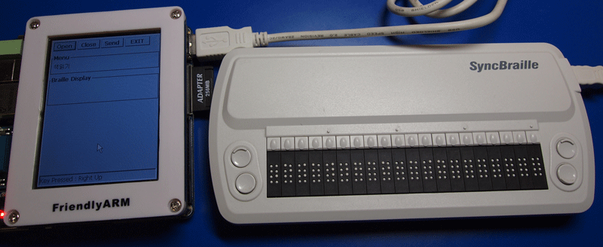
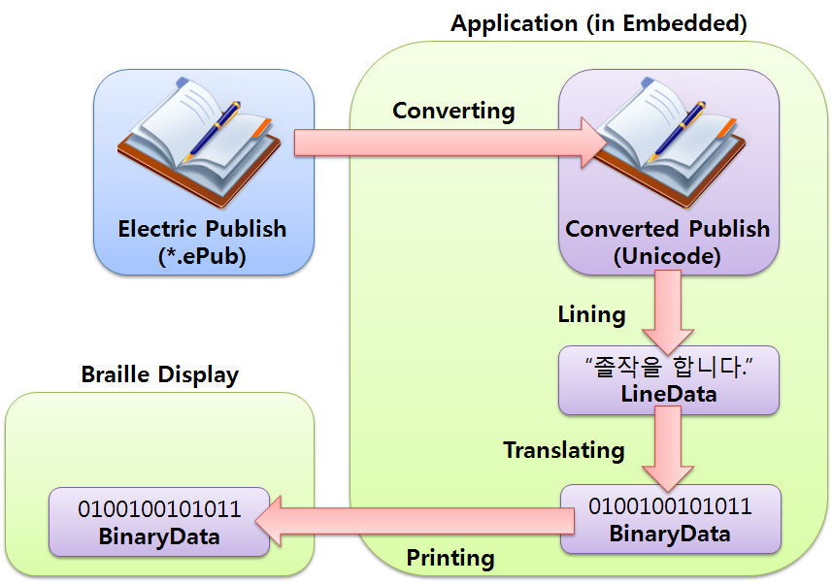
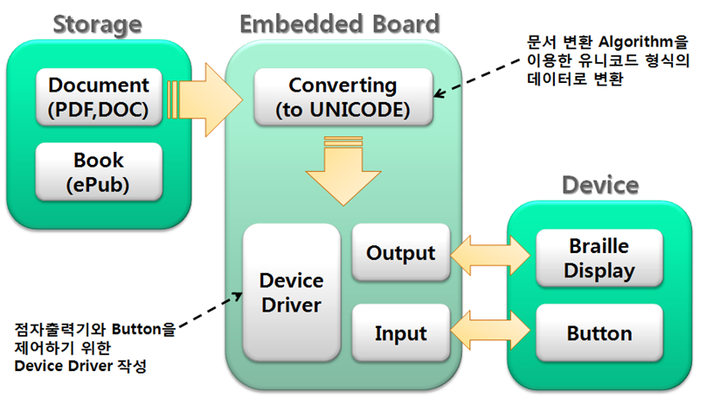

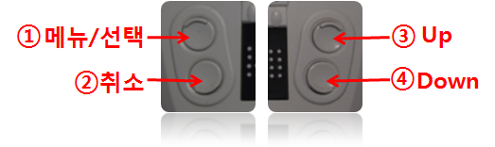



점자 출력기를 이용한 시각장애인 용 전자책 개발
(E-Book for the blind using Braille Display)
컴퓨터공학과 :
홍은지, 권혁, 김제민
지도교수 : 전광일
개발배경
전 세계적으로 아마존의 Kindle, Apple사의 iPad 및 아이리버의 iStory와 같은 전자책 기기들이 이슈화 되면서 전자서적 국제 표준인 ePub의 활성화가 진행되고 있음
국제 표준인 ePub의 시장 활성화에 따라서 시각장애인에게 점자출력기를 활용하여 규격화되고 다양한 서적의 제공이 용이하게 됨
부정확한 정보 전달 단점을 가진 음성 System을 대처하기 위하여 점자출력기를 이용하고 이를 통한 정확한 정보 전달이 가능한 기기를 개발하고자 함
IMAGE
시스템 전체 모습(메인 System과 점자출력기)
개발 목표 및 내용
전자서적 국제 표준인 ePub 내용을 정확하게 Translation 및 Optimizing을 수행하기 위한 알고리즘 작성
음성을 대처하기 위한 점자 출력기의 I/O Protocol 작성과 이를 활용하기 위한 Device Driver 작성
Unicode 형태의 변형된 ePub에 대한 점자 Code로의 변환 Library 작성
ePub 및 점자 Translation 기능과 점자출력기 I/O를 관리하고 시각장애인에게 편리한 UI를 제공하는 Main System 개발 및 통합 수행
개발결과
System Flow Structure
Component Design
기대효과 및 시장성
점자 출력기의 점자 출력 결과
선택/취소/페이지 전환 버튼
전자서적 국제 표준인 ePub의 활용성 증대가 예상되며 이에 따르는 많은 전자 서적 기기들의 증가로 시장성이 뛰어남
기존 시각장애인 전자책은 음성을 통한 정보 전달이 부정확한 단점을 가지고 있으며 전자서적에 대한 표준 진행이 되지 않고 있음. 본 전자책은 이러한 단점을 보완하고 국제 규격인 ePub을 활용하여 시각장애인에게 많은 기회를 제공할 수 있으며 공공성 및 시장성을 확보할 수 있음
photo
photo
photo
홍은지
권혁
김제민
시각 장애인을 위한
국제 표준 전자책 기기
문의 : 010 – 3537 - 9392
Notes:
1

